Slide 1
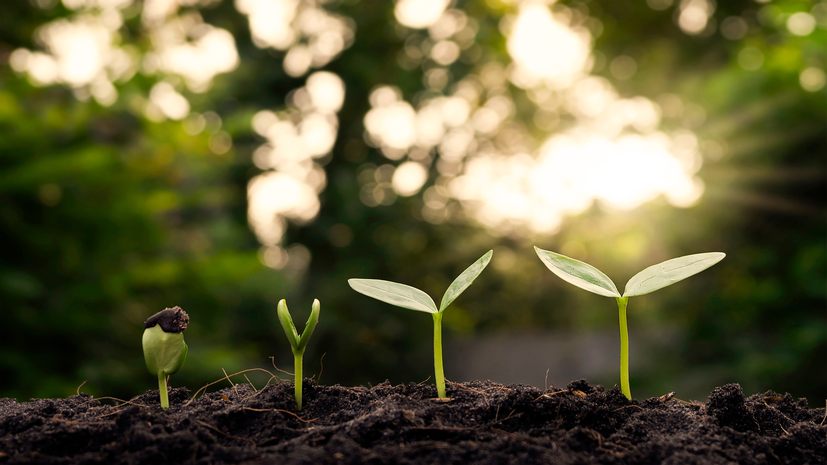


Gemeinsam die Zukunft gestalten- nachhaltig die Welt mitgestalten und Veranderungen vorantrieben
FENNTARTHATÓ TANTEREM
Készítette: Gyurján Viktória, Farkas Kitti

Slide 2
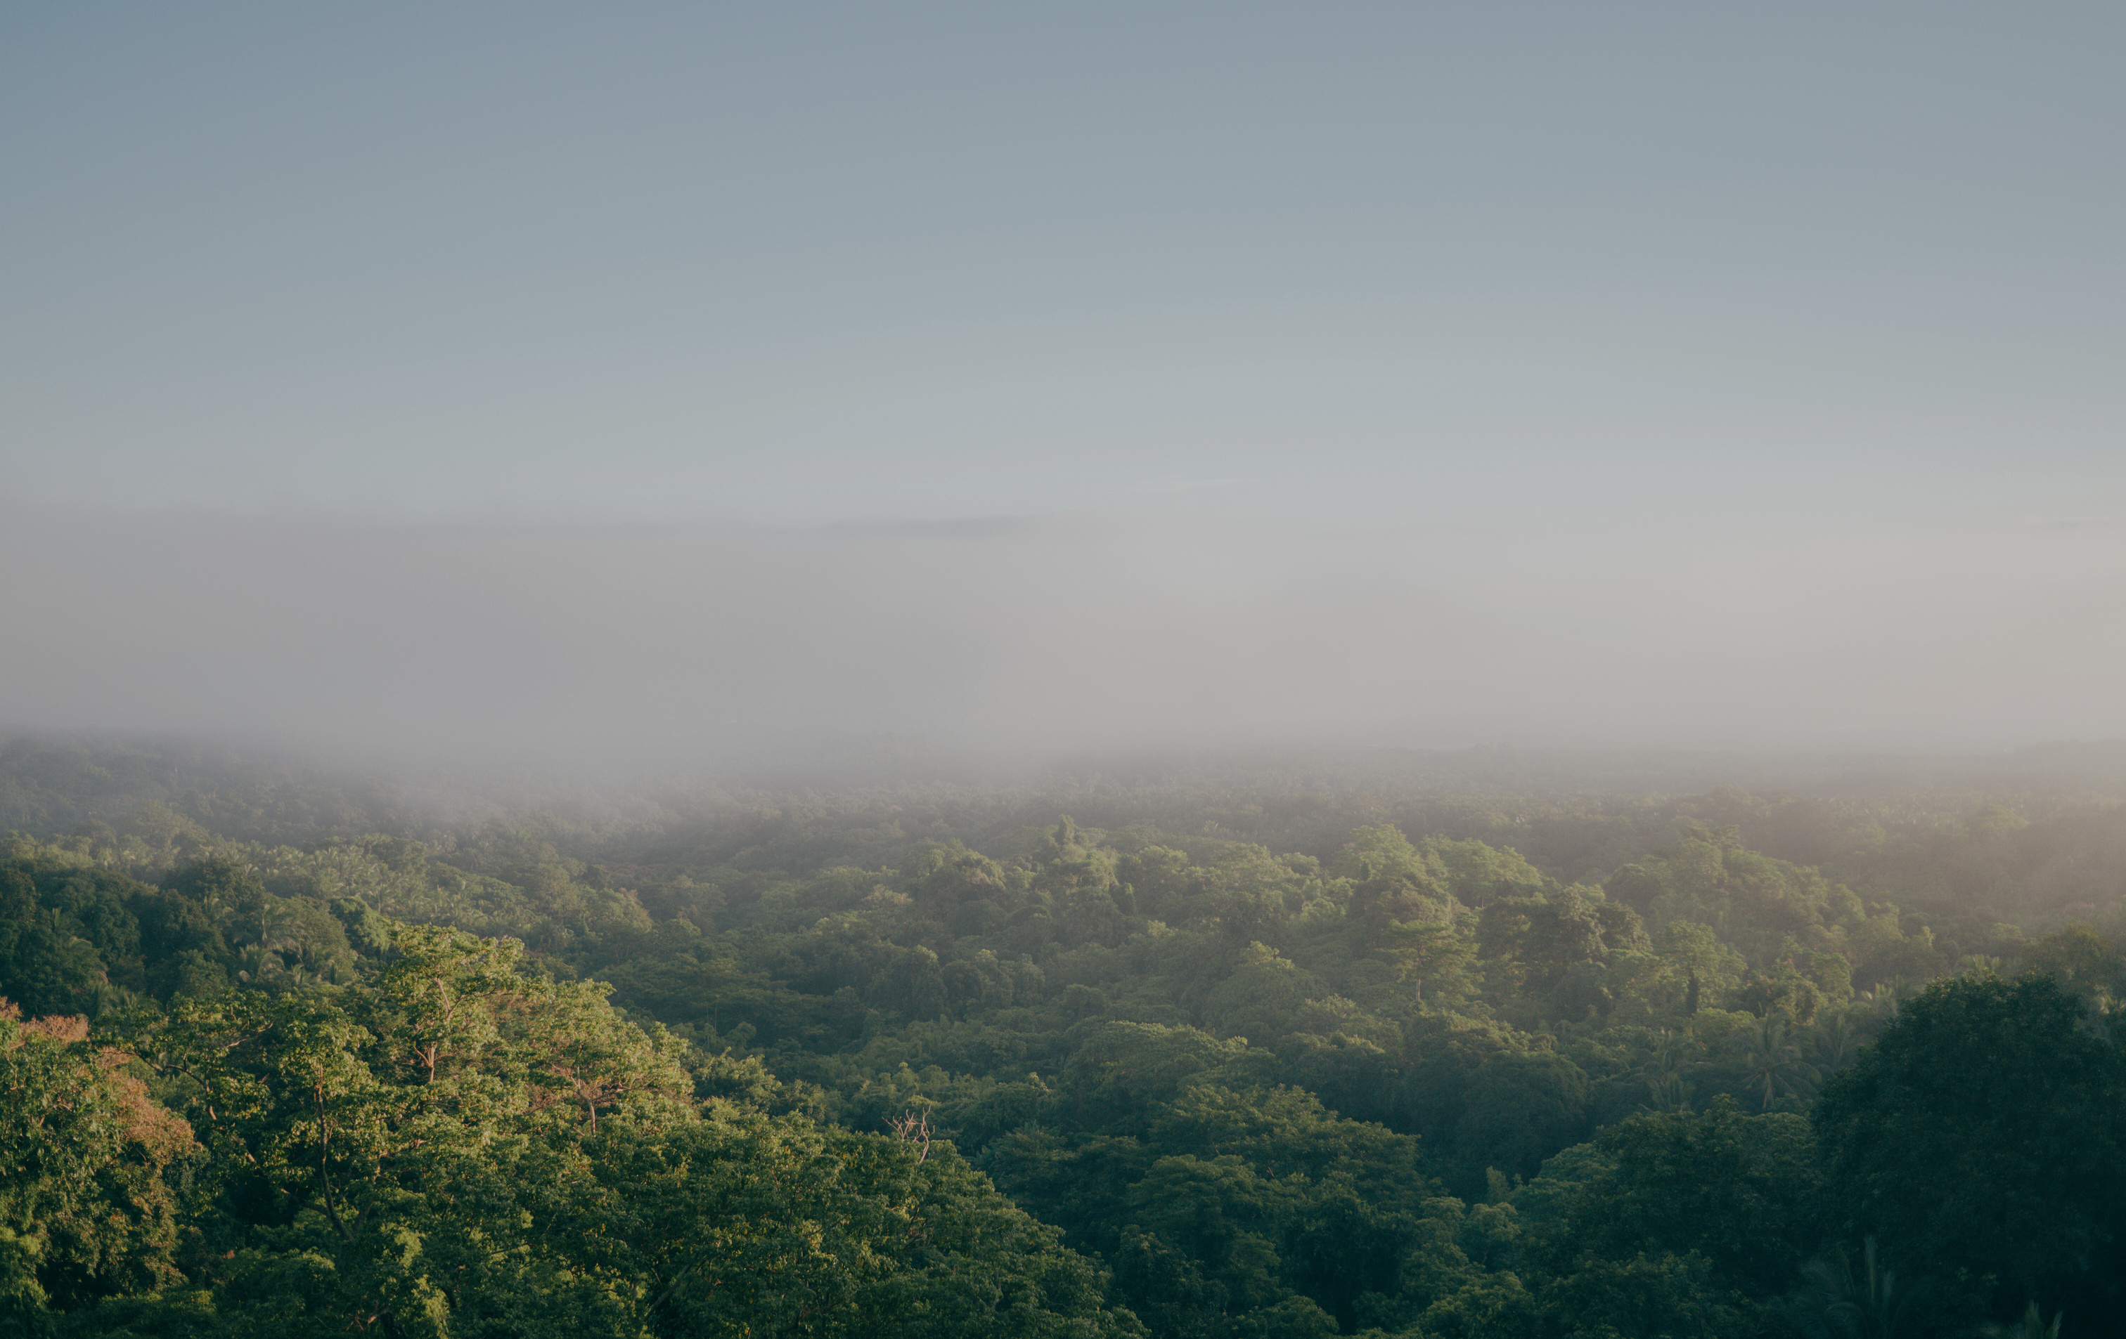

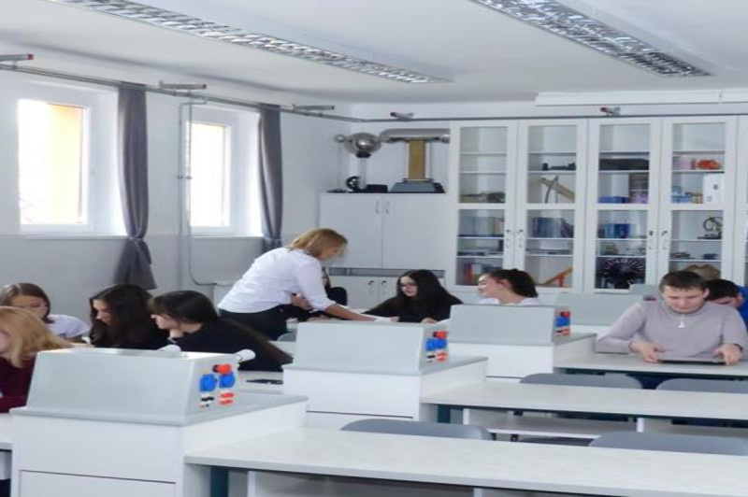
CÉLKITŰZÉS
Korszerűsítés
- Környezetbarát tanterem
- Speciális tanterem

Slide 3
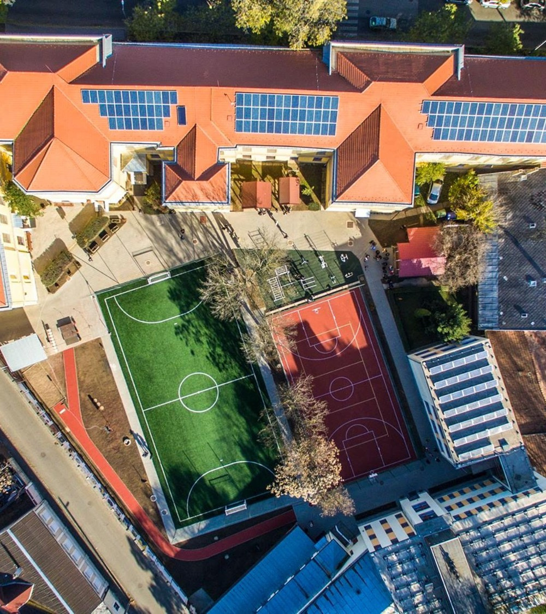



Környezettudatos energiafelhasználás az iskolában
Szürke víz
Környezettudatos tevékenységek
Napkollektór
Geotermikus szellőztetés

Slide 4



LEGYEN EGÉSZSÉGES AZ OSZTÁLYTEREM
Ergonomikus szempont
Koncentráció és jó közérzet

Slide 5
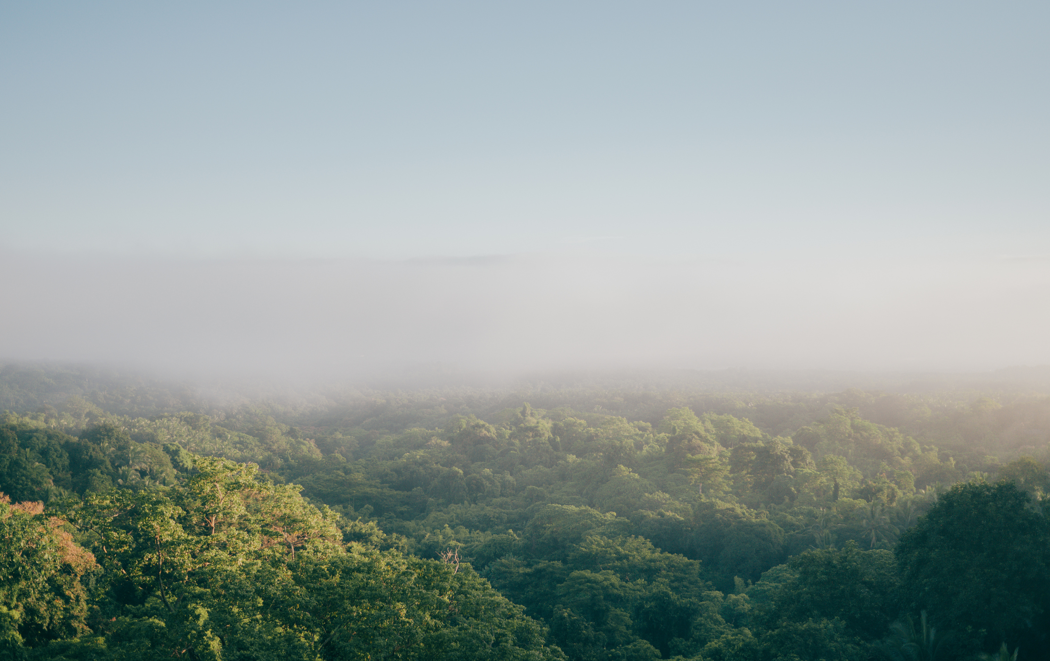
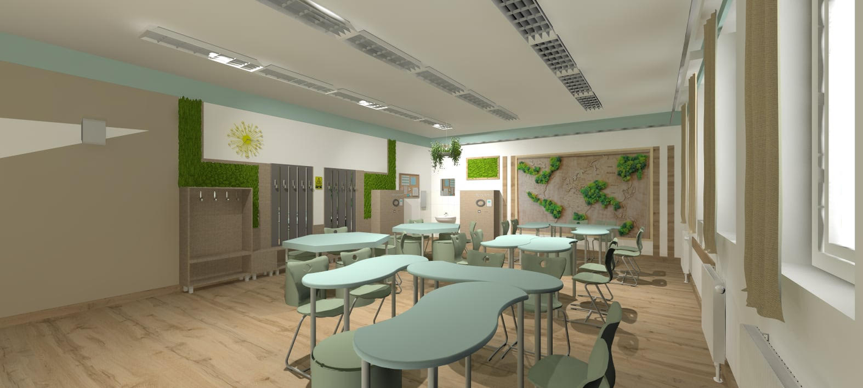
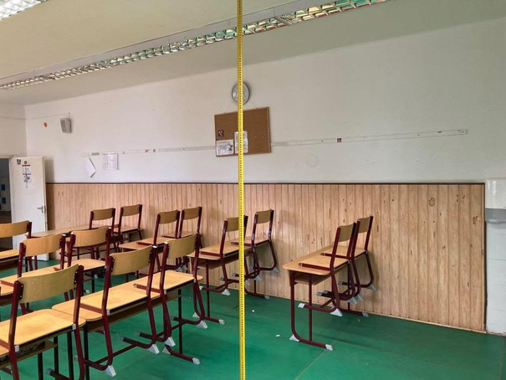
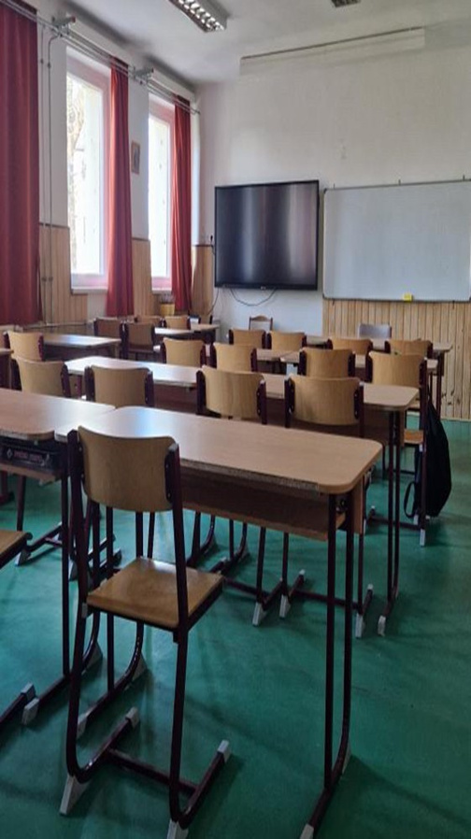
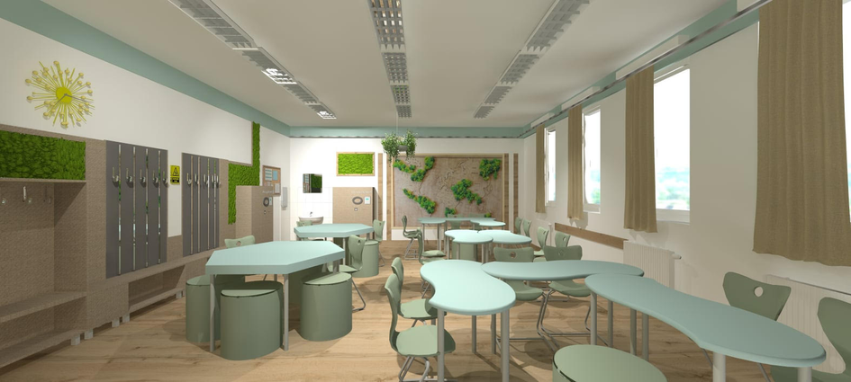
A PROJEKT MÉRFÖLDKÖVEI
01
Tanterem felújítás: 2025.augustus 30.-ig
Még folyamatban van...

Slide 6
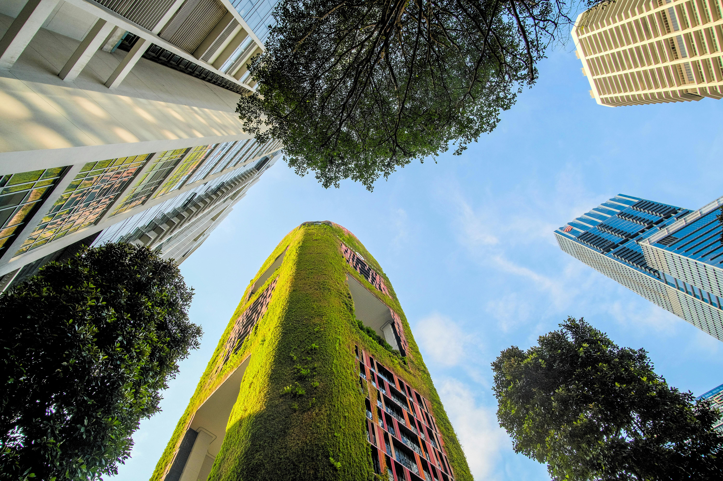
TERVEZETT MUNKA AZ OSZTÁLYTEREMBEN
Zöld növényfal
Tevékenység: Mohafal telepítése a tanterem két falán.
Szempont: Légminőség javítása.
Falfelújítás
Tevékenység: Minden fal környezetbarátabbá tétele
-Szempont: Allergénmentes
Padlóújítás
-Tevékenység: régi padló eltávolítása
-Szempont: alacsony VOC-kibocsátás

Slide 7
TERVEZETT MUNKA AZ OSZTÁLYTEREMBEN
Előkészítése
Tevékenység: Tanterem kiürítése.
Szempont: Újrahasznosítható padok, szekrények, székek elhelyezése
Padok és székek cseréje
Tevékenység: Környezetbarát tantermi bútorok beszerzése.
Szempont: Újrahasznosított anyagokból készült, kényelmes ülő alkalmatosság.
Ajtócsere
-Tevékenység: Régi ajtó lecserélése újra amely hő és hangszigetelő.
Szempont: Energiahatékonyság növelése

Slide 8

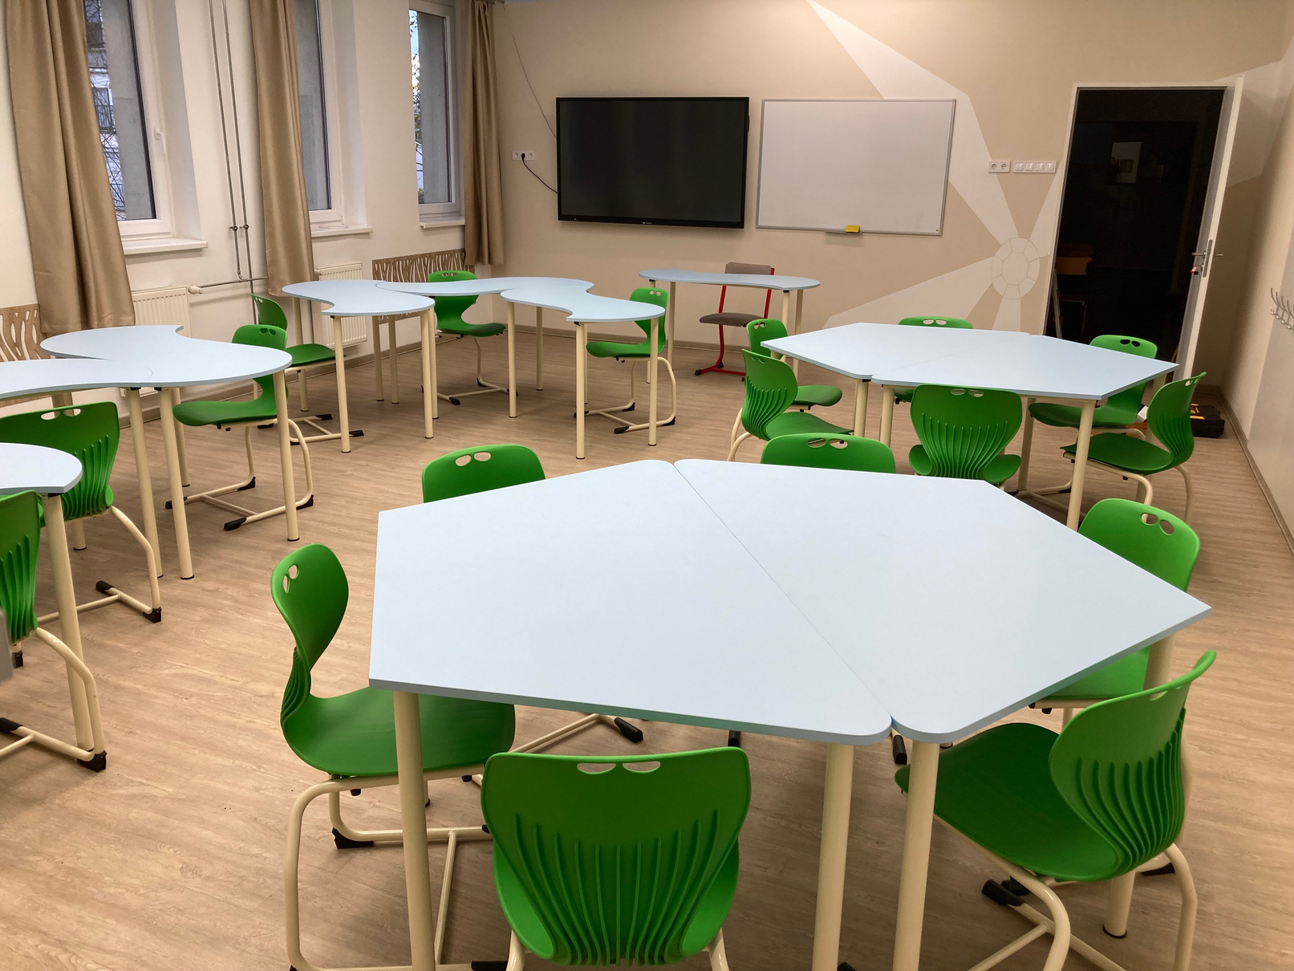
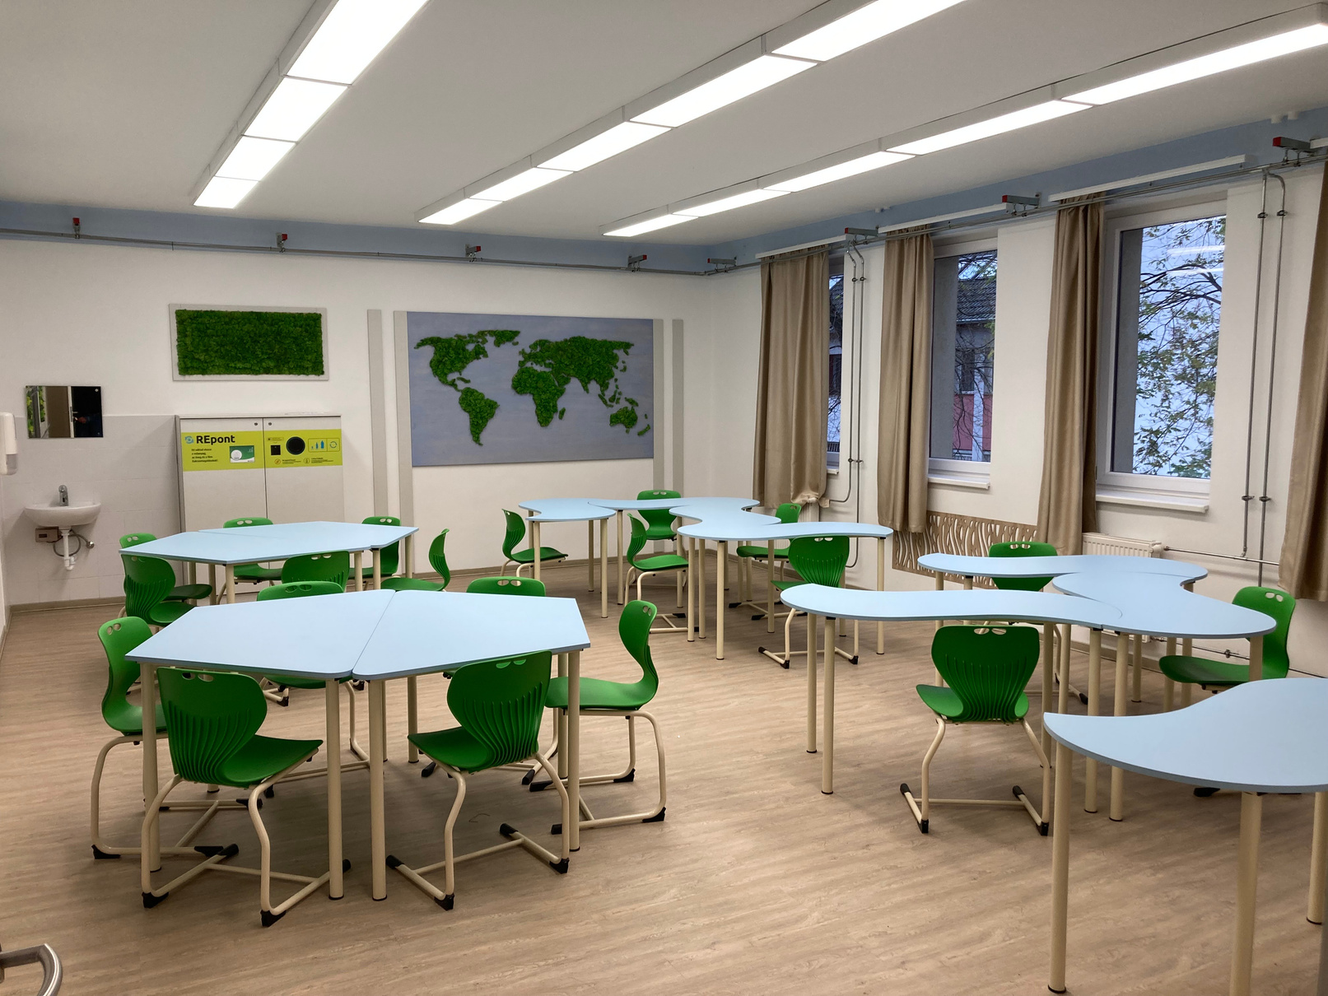
„

Slide 9

KÖSZÖNÖM A FIGYELMET
„Mit finanzieller Unterstützung der Europäischen Union. Die geäußerten Ansichten und Meinungen
entsprechen jedoch ausschließlich denen der Autor*innen und spiegeln nicht
notwendigerweise die der Europäischen Union oder der Tempus Közalapítvány wider.
Weder die Europäische Union noch die fördernde Stelle können
dafür verantwortlich gemacht werden.“
Von der Europäischen Union finanziert – Projektnummer: 2023-2-HU01-KA220-SCH-000169980

